Slide 1

仕様書

Slide 2
目次
１、ゲームの流れ（フローチャート）
２、タイトル画面の仕様
３、ステージ選択の仕様
４、ゲーム中の仕様
５、リザルト画面の仕様
６、ポーズ画面の仕様
７、キーコンフィグの仕様
画面サイズ：1920×1080

Slide 3
ゲームの流れ
起動
リザルト
ランクは上から順に
S, A, B, C, Dの5種類
0 1 2 3 4(enumで作る)
If(現在のランクの数字が
最高ランクの数字未満なら)
ランク更新する
保存するのはトップランクだけ
スコアは保存しない
タイトル
ランクがトップ
Yes
No
キー押下
ランク更新
Esc
Enter
No
メインループ
ゲームを続ける
No
Yes
終了
ステージ選択
ループ
ゲーム中ループ
タイトル画面でEscを押すとゲーム終了
それ以外の画面でEscを押した場合は
オプションを表示する
ゲーム
ゲーム終了
No
Yes
クリア・ゲームオーバー
No
Yes
ループ

Slide 4
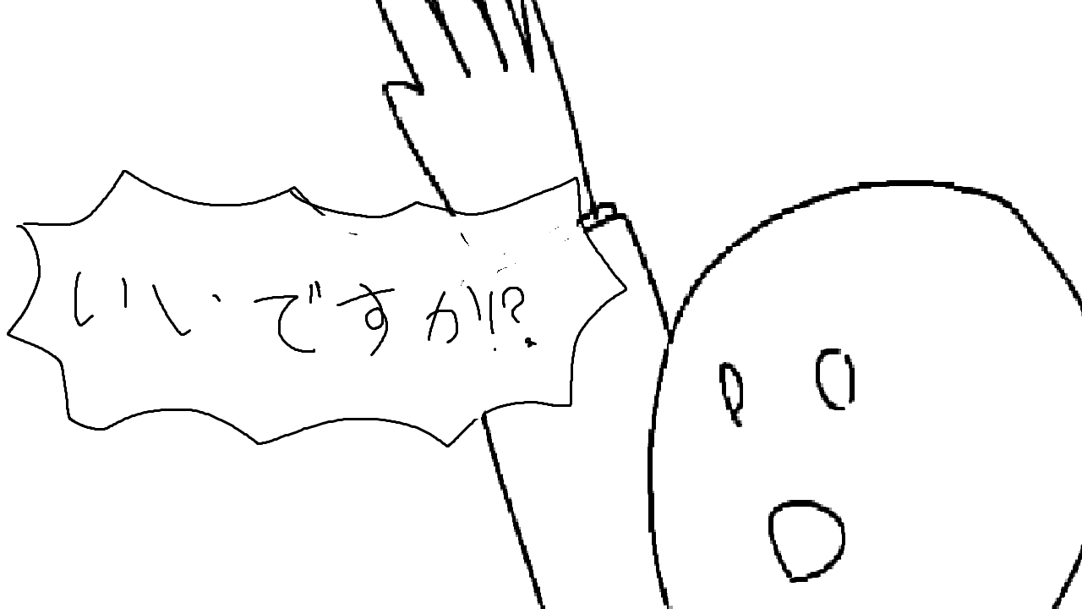
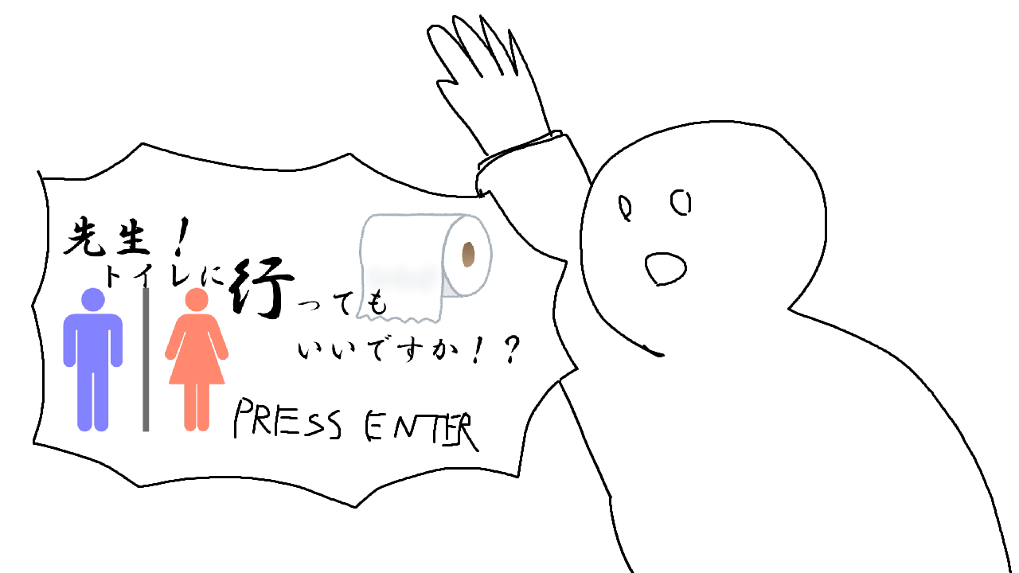
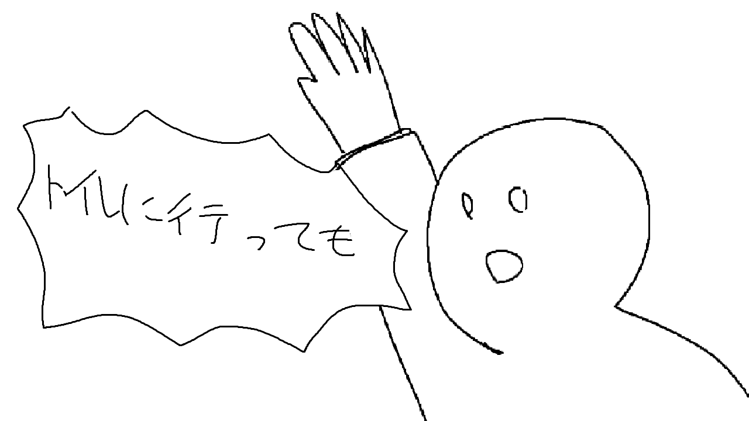
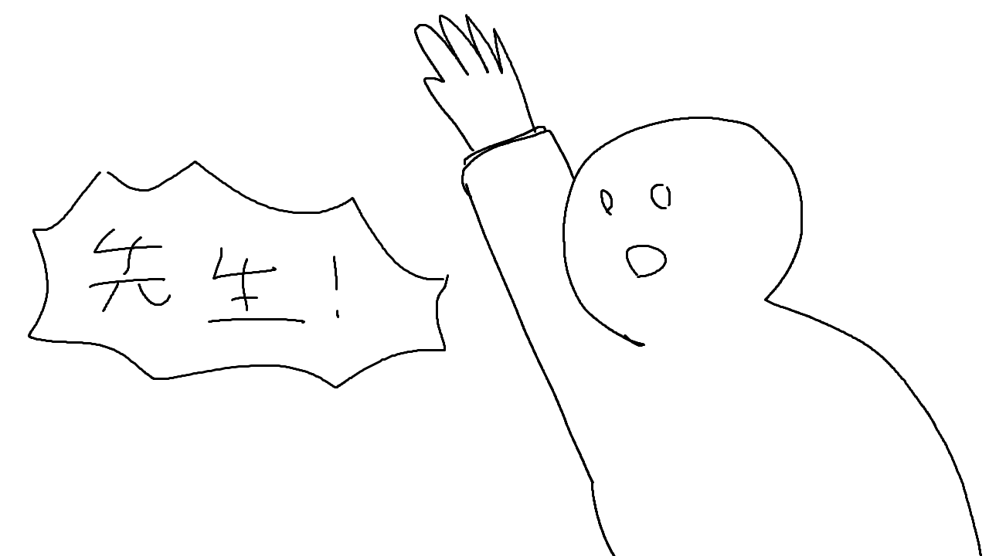


Slide 5
タイトル画面の仕様
効果音「ドン」*1
効果音「ドン」
効果音「ドドン」*2
効果音「カーン」*3
BGMが流れると同時に「PRESS ENTER」点滅
主人公のモデルを
撮影したもの
Enterを押すと
「PRESS ENTER」の文字が
強く点滅、画面フェードアウト
*1: seフォルダ内「SE_drum1.wav」
*2: seフォルダ内「SE_drum2.wav」
*3: seフォルダ内「SE_Vibraslap.wav」

Slide 6
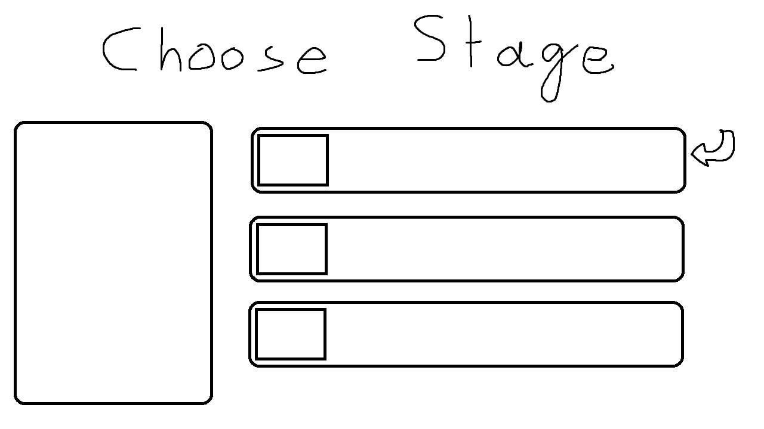
ステージ選択の仕様
ステージ名
スコア
カーソル
(上下キーで選択)
ステージの写真
ステージの説明・ストーリー

Slide 7
ステージの種類
１、チュートリアル(教室)
２、学校の廊下(ゴール：学校のトイレ)
３、街中(ゴール：公園の公衆トイレ)
４、家(ゴール：家のトイレ)
ステージ配置のファイル名：
１、stage_0_Tutorial.xlsx
２、stage_1_School.xlsx
３、stage_2_City.xlsx
４、stage_3_House.xlsx

Slide 8
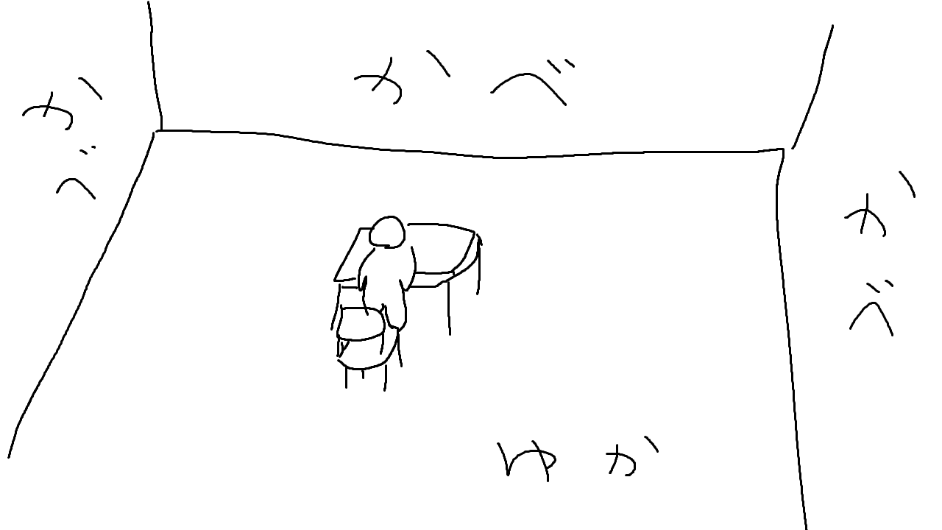
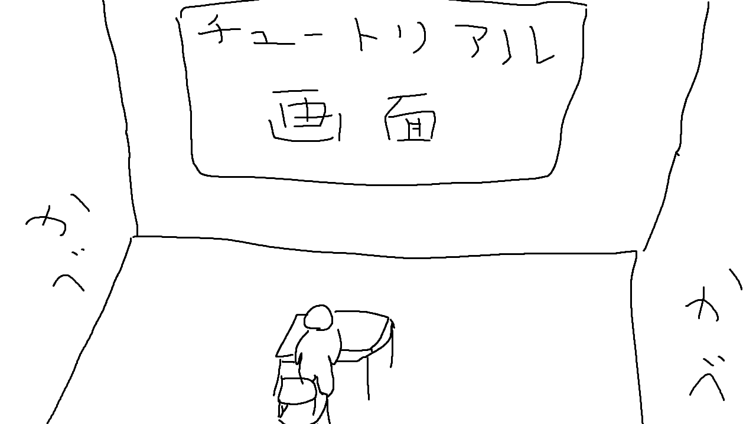
ステージ：チュートリアル(教室)
チュートリアル中はパンチボタンで次の画面に進める
その間はパンチはロックされ使えない(変数bLockとかで管理)
「授業」という名前の簡単なミッション
(WASDで移動する、SPACEでジャンプする等)がある
ミッションごとにクリアゲージがあり、ゲージMAXで次の
ミッションへ進む
ミッションを全てクリアでチュートリアルが終了し、
自動的にステージ１へ飛ばされる
部屋の中央(ド真ん中)に机
ちょっと後ろに椅子
ミッション内容
WASDで移動する(移動中ゲージ1ずつ上昇、ゲージ100でクリア)
SPACEでジャンプする(2回ジャンプでクリア)
左クリックでパンチする(2回パンチでクリア)
お金を拾う(ここでお金が出現し、全部拾うとクリア)
拾ったお金でアイテムを買う(購入すればクリア)
鍵を拾う(ここで鍵が出現し、拾うとクリア)

Slide 9
ステージ：チュートリアル(教室)
ステージ：学校の廊下(ゴール：学校のトイレ)
ファイル名：stage_0_Tutorial.xlsx
ステージ説明文・ストーリー
今日は授業参観日。
生徒はぼく一人だし、授業は退屈だけど、
画面の向こうからみんなが見てくれる。
みんなの期待に応えるために、
今日も授業、がんばるぞ！
ファイル名：stage_1_School.xlsx
ステージ説明文・ストーリー
いつものように授業を受けていたら、
なんだかお腹に違和感が…
…これは、今にも漏れそうだ！
障害物がたくさんの廊下をくぐり抜け、
すぐにトイレへ向かわなければ！
「先生！トイレに行ってもいいですか！？」

Slide 10
ステージ：街中(ゴール：公園の公衆トイレ)
ステージ：家(ゴール：家のトイレ)
ファイル名：stage_2_City.xlsx
ステージ説明文・ストーリー
無事に学校も終わり、いつのまにか下校時間。
やりたいゲームがあるから、
急いで帰らなきゃ！
でも、またお腹に違和感が…？
…これは、今にも漏れそうだ！
すぐにトイレへ向かわなければ！
でも、こんな街中にトイレなんて…
ファイル名：stage_3_House.xlsx
ステージ説明文・ストーリー
やっぱりこのゲームは楽しいなぁ。
朝までだってできるぞ。
…でも、気づいたらもう夜だ。
それに、ゲームに夢中で忘れてたけど…
…これは、今にも漏れそうだ！
すぐにトイレへ向かわなければ！

Slide 11
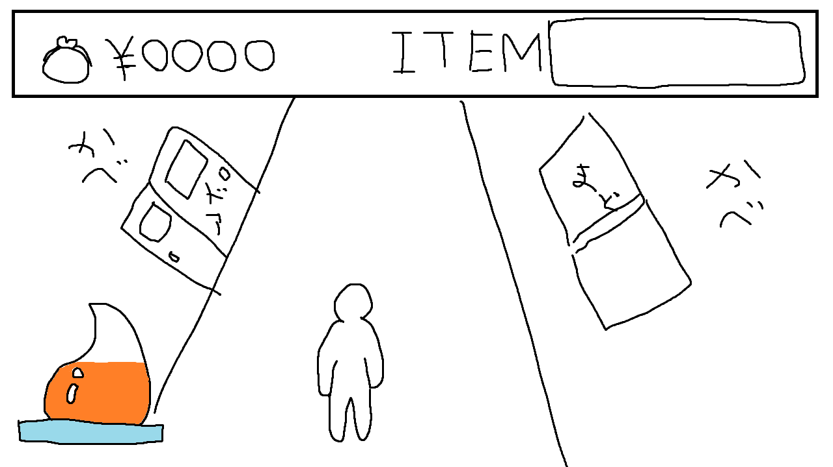
ゲーム中の仕様
アイテム使用中はモデルを回転させる
使用時間が切れてきたら点滅、切れたら消す
お金は変数(nMoneyとか)で管理
壁にはテクスチャを貼る
膀胱ゲージ、スタミナも
変数で管理
膀胱ゲージは時間ごとに増えていく
スタミナは時間で回復、ダッシュで消費

Slide 12
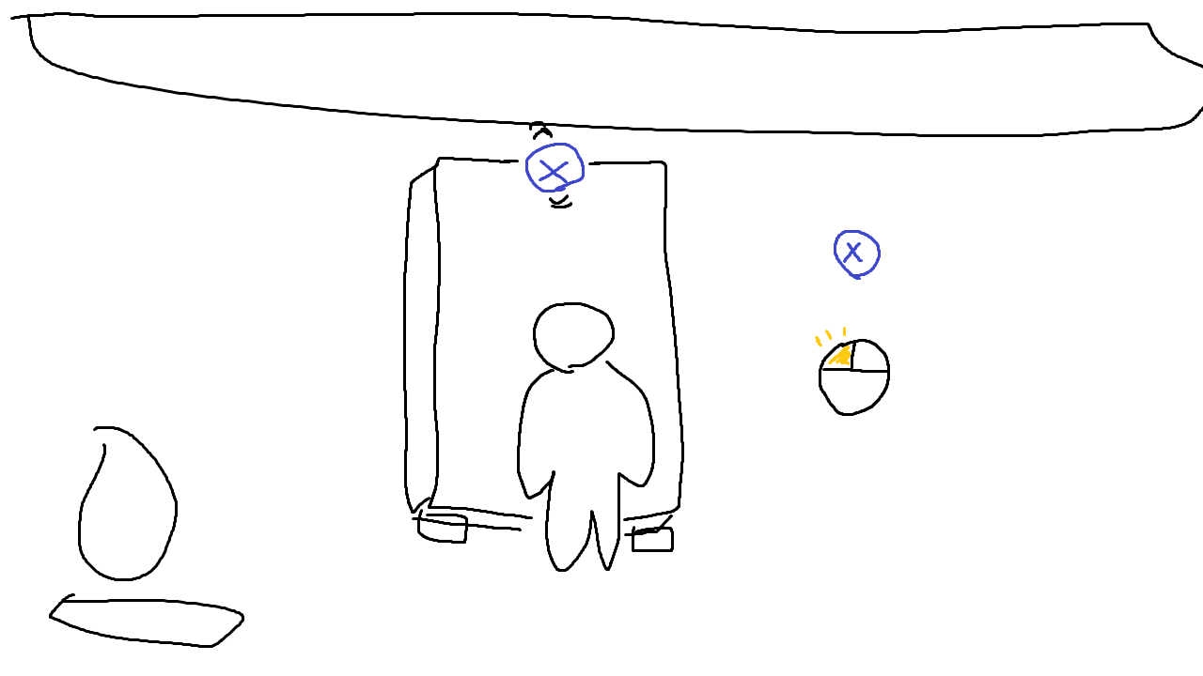
自販機到着
ゲーム中の仕様
(自販機)
アイテムはステージ上に置いてある自販機で購入
自販機に向かってパンチボタンを押せば、
アクションが手を伸ばすアクションに変わり
便利アイテムが購入できる
購入したアイテムは即座に使用される
使用済み自販機は色を黒く変える
(いかにも使えなさそうな雰囲気)
パンチボタン押下
Yes
No
自販機が使用可能
Yes
No
お金が足りている
Yes
No
買える範囲で一番高価な
アイテムを購入
自販機を使用不可に
アイテム使用
自販機の前にプレイヤーが来たとき
ゲームパッド操作ならXボタン
キーボード操作なら左クリック
のアイコンを表示させる
アイコンはビルボードで表示
ゆっくり上下移動させる
終了

Slide 13
ゲーム中の仕様
(膀胱ゲージ)
ゲーム中の仕様
(スタミナ)
膀胱ゲージは１秒に１増加し、１００でMAXになる
ダッシュ中は増加量が１.５倍
最大値１００、ダッシュ中０.１ずつ減少
ダッシュをやめると０.０５ずつ回復
ゲーム中の仕様
(ダッシュ)
押している間移動スピードが１.５倍
ゲーム中の仕様
(アイテム)
使用後２０秒間、効果が持続 残り５秒からモデルを点滅させる
１、サイダー：８０円 移動スピード５％上昇・膀胱ゲージ５増加
２、スポーツドリンク：１３０円 移動スピード７％上昇・スタミナ消費１０％減少・膀胱ゲージ３増加
３、エナジードリンク：２１０円 移動スピード１０％上昇・スタミナ消費２５％減少

Slide 14
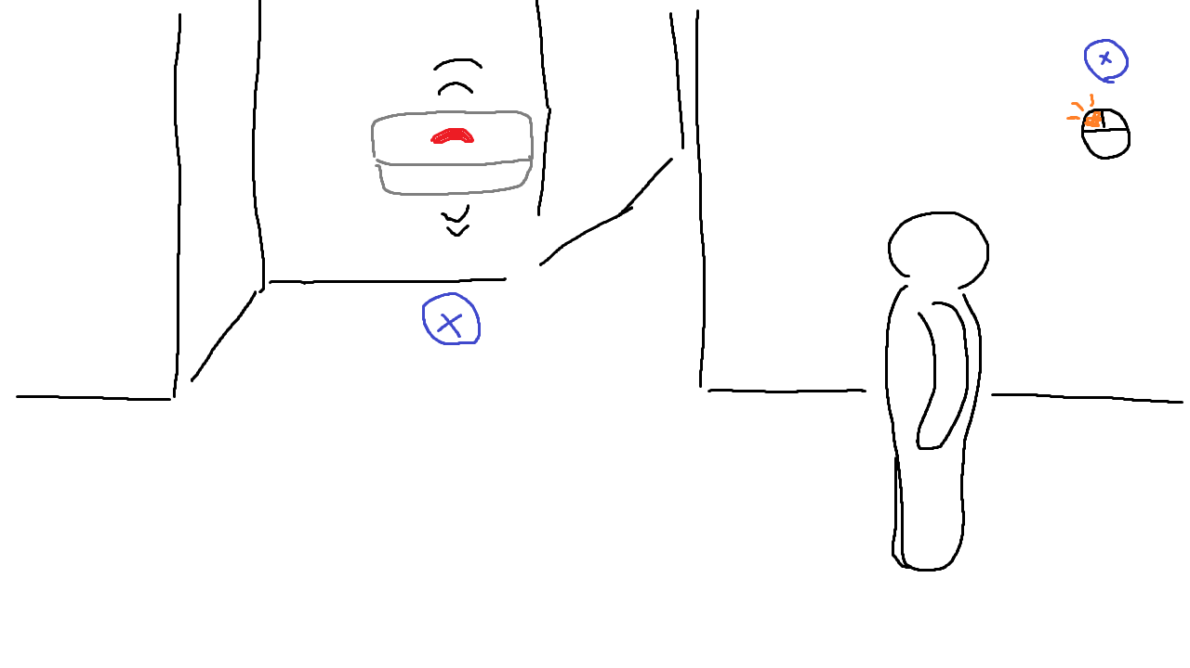
ゲーム中の仕様(トイレの鍵)
鍵穴はビルボードで表示
ゆっくり上下移動させる
トイレは鍵がかかっており、
道中で鍵を拾わないとゴールできない
鍵はお金と同じように落ちており、
所持していれば鍵穴の前で使用できる
鍵穴の前でパンチボタンを押せば、
アクションが手を伸ばすアクションに変わり
鍵穴のロックが解除(赤いマークが青くなる)され
ゴールできる

Slide 15

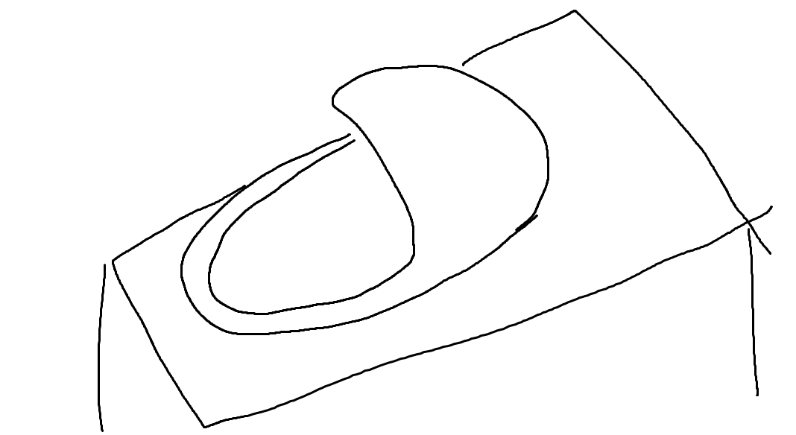
リザルト画面の仕様
膀胱ゲージ：〇〇％
所持金：〇〇〇〇円

Slide 16
リザルト画面の仕様
トイレの中からランクが出てくる
ランクがA以上なら歓声の効果音*3を流す
膀胱ゲージ：〇〇％
所持金：〇〇〇〇円
この二つは出現時、
拍子木の効果音*1を流す
その後ドラムロール*2
*1: seフォルダ内「SE_Hyoushigi.wav」
*2: seフォルダ内「SE_Drumroll.wav」
*3: seフォルダ内「SE_Cheers.wav」

Slide 17
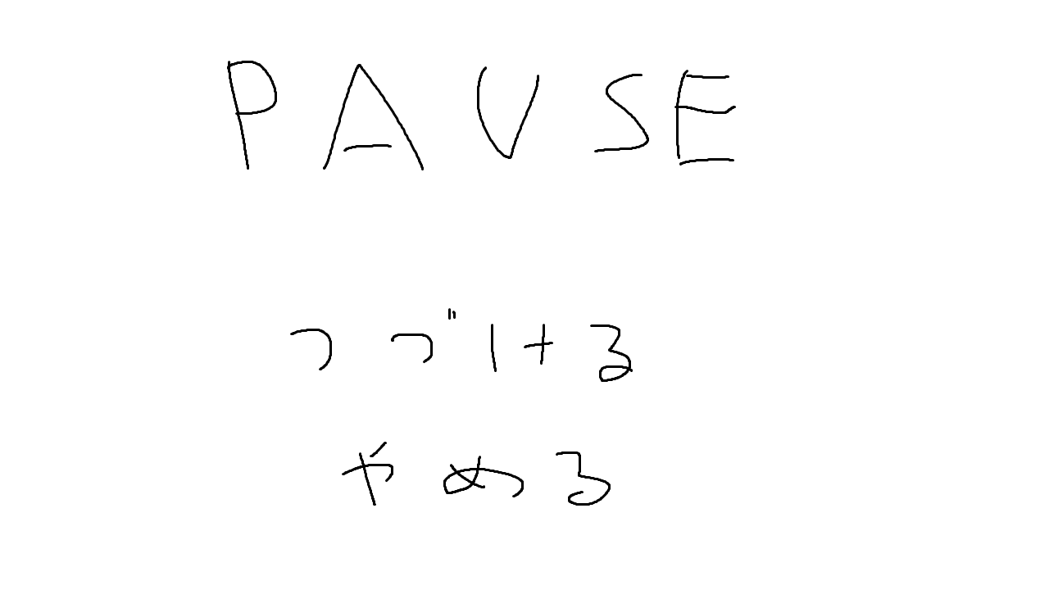
ポーズ画面の仕様
タイトル画面以外でEscを押すと
ポーズメニューを表示
ポーズ中は背景を暗くし、
時間を停止させる
「つづける」を押すかもう一度
Escを押すと元の画面に戻す
「やめる」を押すとフェードアウトし、
タイトルへ戻す

Slide 18
キーコンフィグの仕様
キーボード
移動：WASD
視点移動：マウス操作
ダッシュ：左SHIFT
ジャンプ：SPACE
パンチ：左クリック
ポーズ：Esc
ゲームパッド(Xinput)
１、移動：左スティック
２、視点移動：右スティック
３、ダッシュ：Aボタン
４、ジャンプ：Bボタン
５、パンチ：Xボタン
６、ポーズ：STARTボタン
１
６
５
４
３
２

